Slide 1
9. разред - Историја

Slide 2
ПОСЛИЈЕРАТНИ СВИЈЕТ И ЊЕГОВЕ СУПРОТНОСТИ . ДЕКОЛОНИЗАЦИЈА. ХЛАДНИ РАТ
Уџбеник стр.142-148
Поновити наставни садржај.
* Техника Венов дијаграм:
- ОУН и Друштво народа
- НАТО пакт и Варшавски уговор
- Корејски рат и Вијетнамски рат
- Берлинска криза и Кубанска криза

Slide 3
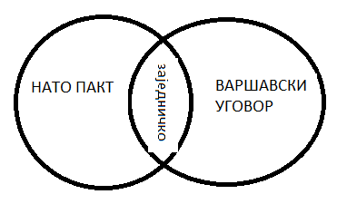
ПОСЛИЈЕРАТНИ СВИЈЕТ И ЊЕГОВЕ СУПРОТНОСТИ ДЕКОЛОНИЗАЦИЈА ХЛАДНИ РАТ
Задаци: Венов дијаграм

Slide 4
ПОСЛИЈЕРАТНИ СВИЈЕТ И ЊЕГОВЕ СУПРОТНОСТИ . ДЕКОЛОНИЗАЦИЈА. ХЛАДНИ РАТ
Задаци: Чинквина _____________ (именица) ____________ ___________ (придјев) ________________ ___________ ____________ (глаголска именица или глагол) __________ __________ ___________ ____________ (реченица или израз) ___________________ (апстрактна именица)

Slide 5
ПОСЛИЈЕРАТНИ СВИЈЕТ И ЊЕГОВЕ СУПРОТНОСТИ . ДЕКОЛОНИЗАЦИЈА. ХЛАДНИ РАТ
Задаци: ЧИНКВИНА КРИЗА (именица) БЕРЛИНСКА ХЛАДНА (придјев) РУШИТИ ПОДРЖАВАТИ ПОДИЈЕЛИТИ (глаголска именица или глагол)
ОКОНЧАНА ЈЕ ДЕБЛОКАДОМ ГРАДА
(реченица или израз) ЗАЈЕДНИЦА
(апстрактна именица)

